Slide 1
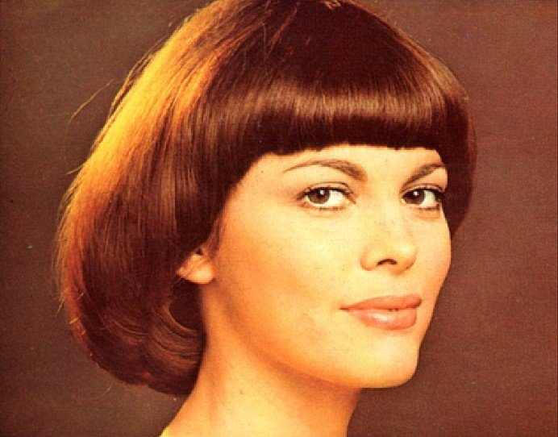

Мірей Матьє. Життєвий і творчий шлях

Slide 2
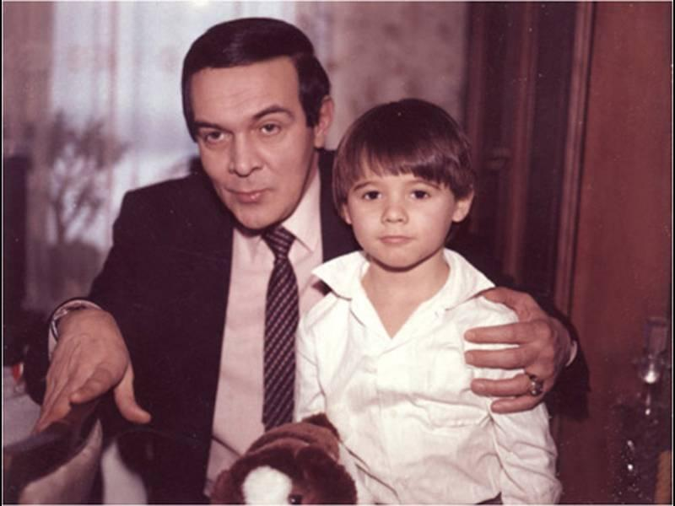
Мірей Матьє народилася 22 липня 1946 року в Авіньйоні, в родині муляра, де була старшою з чотирнадцяти братів і сестер. Сім'я жила бідно, в холодному бараку; тільки після народження восьмої дитини вони отримали чотирикімнатну квартиру в муніципальному будинку.

Slide 3
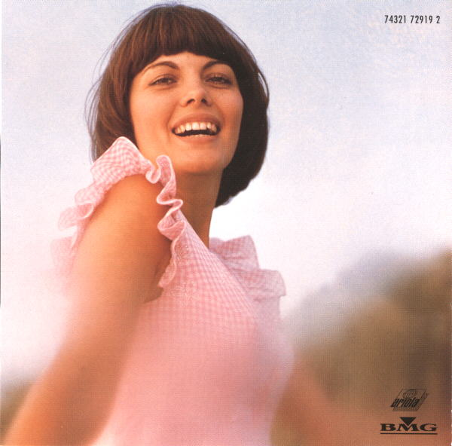
У школі Мірей була круглою двієчницею, але пов'язано це було з відношенням до неї першої вчительки. Справа в тому, що дівчинка від народження була лівшею, а вчителька вимагала, щоб вона писала правою рукою; коли Мірей намагалася писати лівою, вчителька била її по руці лінійкою. У результаті Мірей стала запинатися при читанні, і вчителька вирішила пересадити її на останню парту. Після цього Мірей взагалі перестала слухати вчительку. Хоча в наступному класі у неї з'явилася інша вчителька, всі переживання сильно відбилися на Мірей, і в 13 років вона кинула школу і пішла працювати на фабрику з виготовлення конвертів.

Slide 4
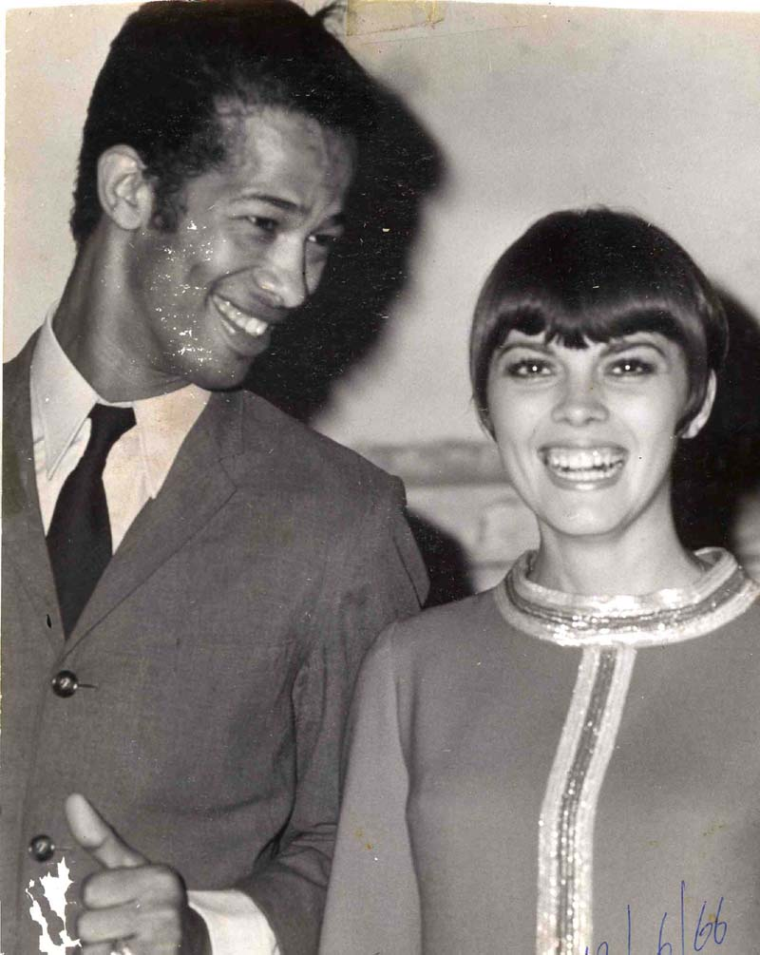
Коли Мірей було 15 років, сім'я перебралася жити в кімнатної квартири, субсидувалася урядом, де була незнана досі розкіш - ванна кімната!«Це був найкращий день у моєму житті, - згадує Мірей, -я вперше прийняла ванну! Це було надзвичайне відчуття ».

Slide 5
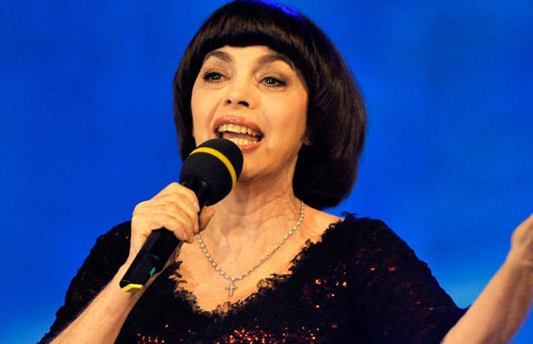
Мірей з раннього дитинства любила співати і багато в чому була зобов'язана цим своєму батькові, прекрасному тенору. Вона співала у церковному хорі, співала в дуеті зі своїм батьком, пристрасно любив оперу. У шістнадцятирічному віці вона взяла участь у міському конкурсі і зайняла друге місце. У 1965 році вона зуміла перемогти на цьому конкурсі, і мерія Авіньйона послала її в Париж для участі у телешоу «Гра фортуни» каналу «Теле-Діманш».

Slide 6
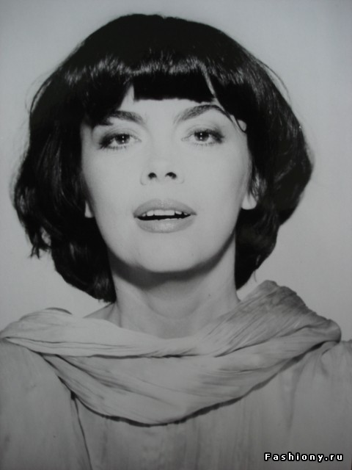
21 листопада 1966 Мірей Матьє вперше з'явилася перед французькими телеглядачами, виконавши пісню «Jezebel». Її виступ викликав фурор. Багатьом здавалося, що на сцені знову виступає Едіт Піаф, - так схожий був голос Мірей на голос співачки, що пішла з життя за три роки до цього виступу. А через день її батько і професійний продюсер Джонні Старк підписали контракт. C цього дня для Мірей почалася робота професійної співачки. Її навчали всього, що складає ремесло співака: вокалу, нотної грамоти, умінню триматися на сцені, правильно говорити, етикету і багато чому іншому, чому Мірей не могла навчитися в дитинстві.

Slide 7
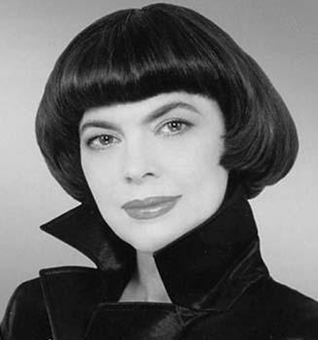
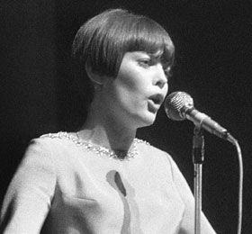
Напередодні Різдва 1966 Мірей виступила на сцені найпрестижнішого концертного залу Франції - «Олімпія». На її прем'єрі були присутні багато зірок французької естради.

Slide 8
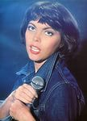
Мірей Матьє стає «послом французької пісні». Продавши понад 100 мільйонів платівок по всьому світу і маючи репертуар, що складається більш ніж із 1000 пісень французькою, німецькою, англійською, італійською, іспанською, провансальською, каталанською, японською, китайською, російською та фінською мовами, вона виступала перед найрізноманітнішою публікою майже у всіх країнах, і простий народ любить її так само, як і найшанованіші можновладці. Її вітали глави урядів, і відвідала вона усі чотири сторони світу. Мірей була першою західною виконавицею, яка дала концерти в Китаї.: «Місце, де вона найбільше почуває себе вдома», казав Джонні Старк, — «це сцена».

Slide 9
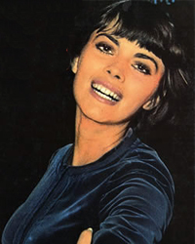
«У житті співака», — стверджує Мірей, — «не самі лише тріумфи й приємні спогади; є дні, коли ти мусиш виходити на сцену тоді, коли тобі цього найменше хочеться. І ти мусиш усміхатися, у той час як твоє серце — деінде через якусь неприємну подію, — ти мусиш просто тримати її в собі. Або втома, про яку ти мусиш забути, бо завіса всупереч усьому повинна піднятися. Дарма, що твоє серце у розпачі, коли тобі треба співати про радість; і не має значення, що ти до смерті лякаєшся, коли спалахує світло».

Slide 10
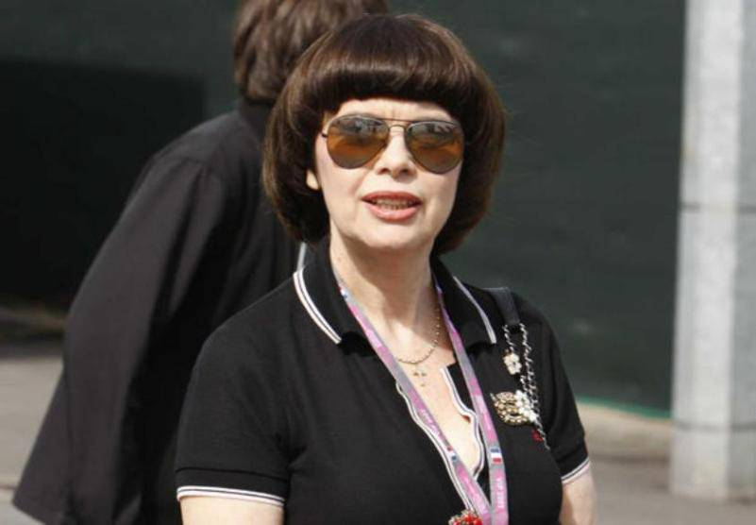
Її батько Роже, що помер у 1985-му, та її імпресаріо Джонні Старк, що пішов із цього світу в 1989-му, дуже пишалися б нею. Мірей продовжує співати ось уже понад 30 років, з допомогою своєї сестри Монік, яка ніколи її не покидає, своєї вірної помічниці Івонн та віри в Бога.

Slide 11
Підготувала
учениця 11 класу
Магаляс Аліна

